Slide 2
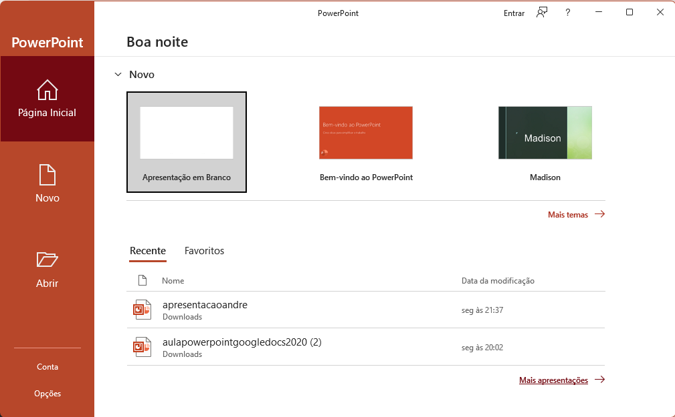
INTERFACE INICIAL

Slide 3
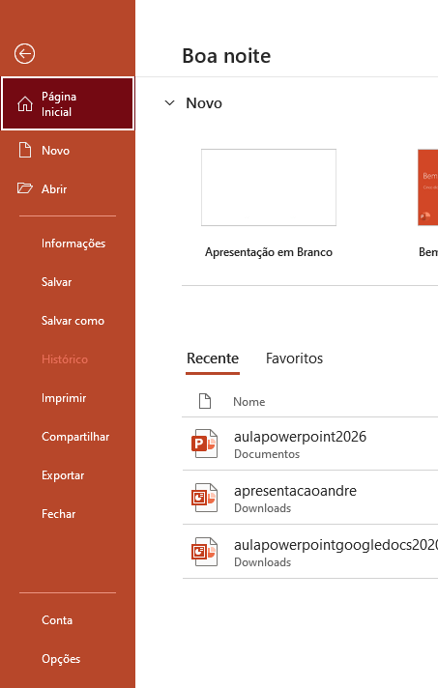
MENU DA INTERFACE INICIAL

Slide 4
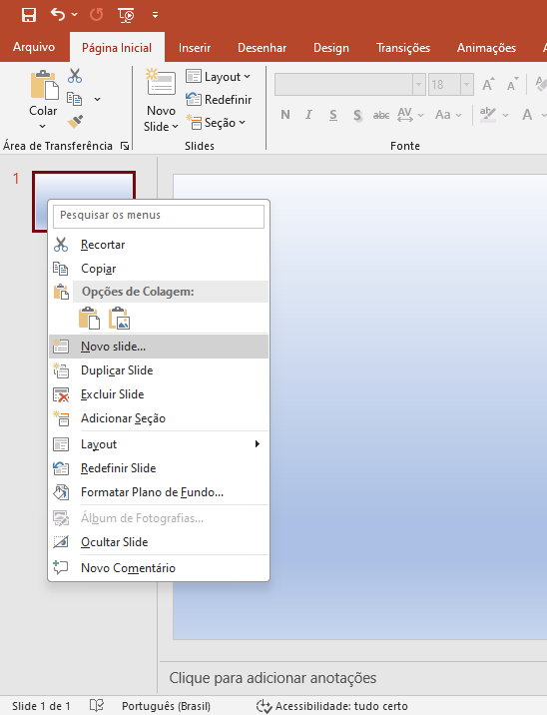
Painel de Slides

Slide 5
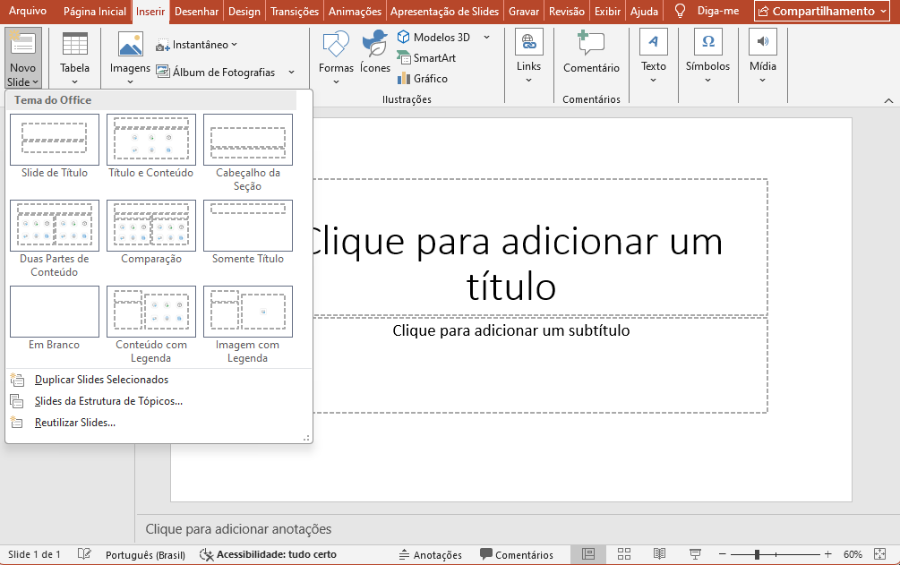
Inserção de Slides e definições de layouts
Notes:
Na guia Página Inicial, no grupo Desenho, clique em Formas. – Clique na forma desejada, clique em qualquer lugar do slide e arraste para posicionar a forma. • Para criar um quadrado ou um círculo perfeito (ou restringir as dimensões de outras formas), mantenha pressionada a tecla SHIFT enquanto arrasta.

Slide 6
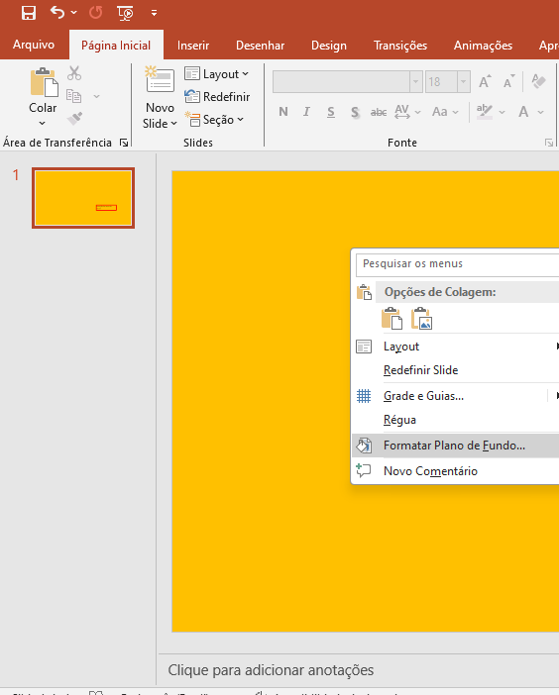
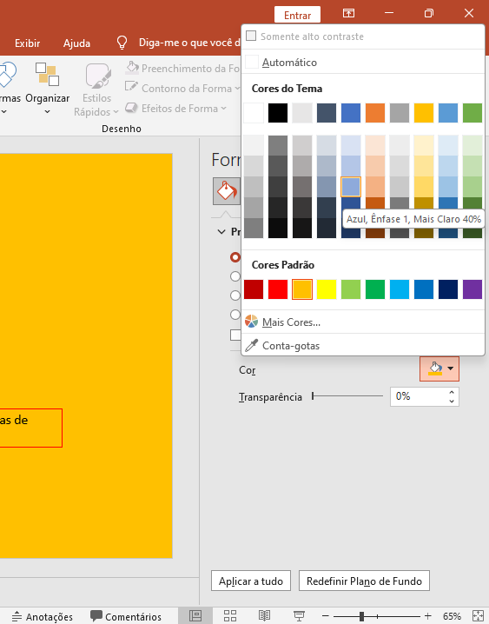
Mudando o plano de fundo dos slides
Notes:
Na guia Página Inicial, no grupo Desenho, clique em Formas. – Clique na forma desejada, clique em qualquer lugar do slide e arraste para posicionar a forma. • Para criar um quadrado ou um círculo perfeito (ou restringir as dimensões de outras formas), mantenha pressionada a tecla SHIFT enquanto arrasta.

Slide 7
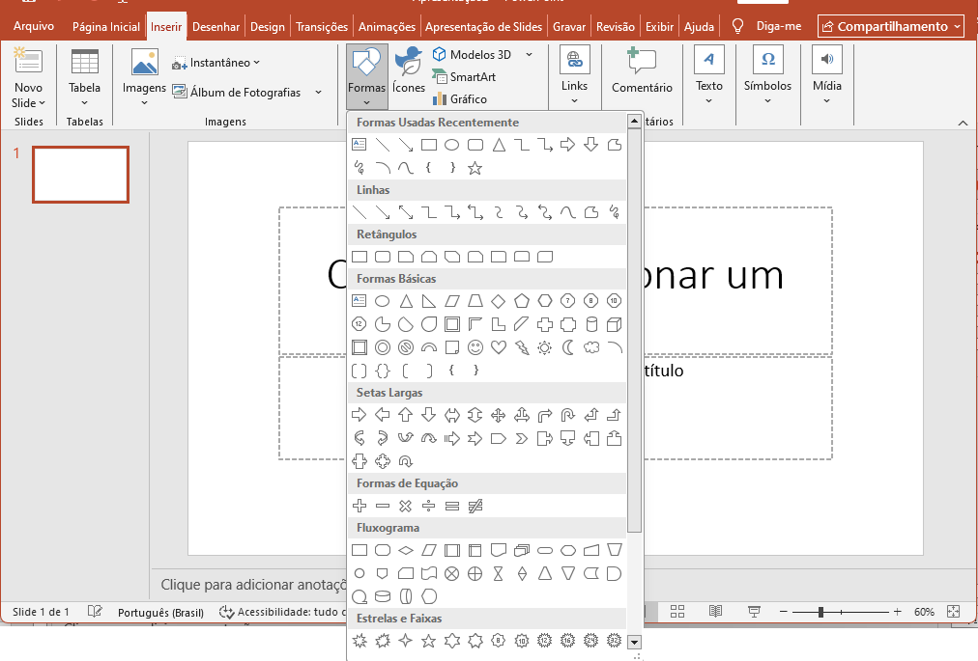
Inserção de Formas

Slide 8
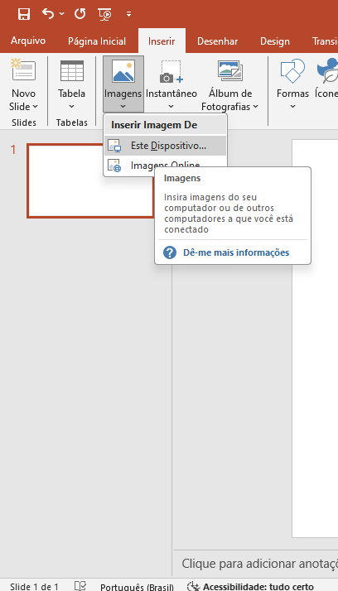
INSERÇÃO DE FIGURAS

Slide 9
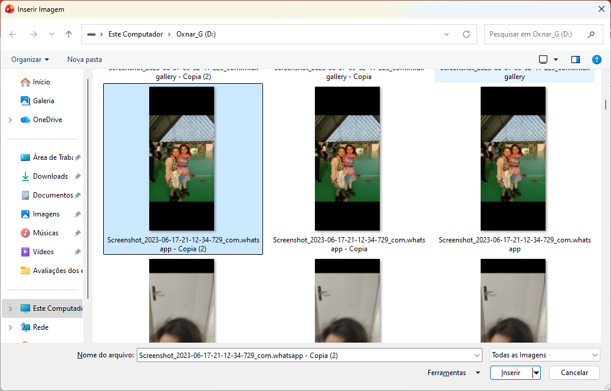
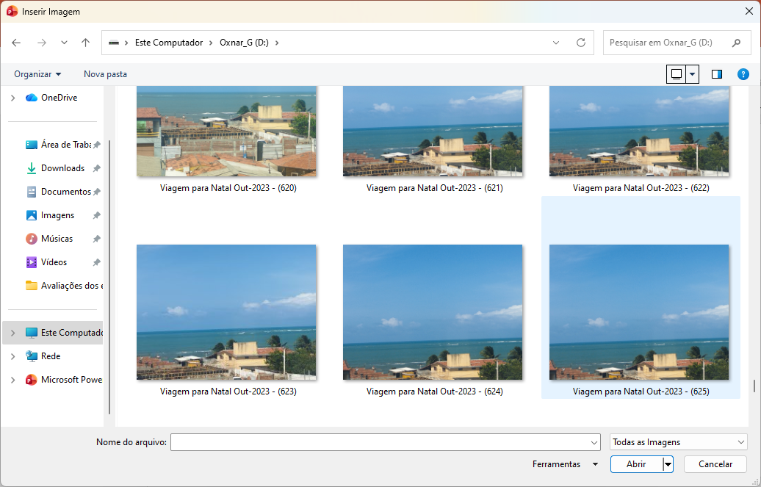
INSERÇÃO DE FIGURAS

Slide 10
INSERÇÃO DE FIGURAS

Slide 11
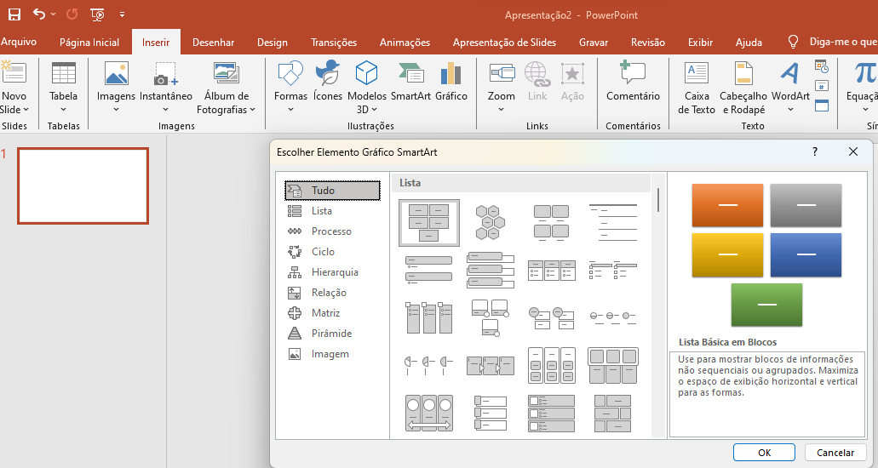
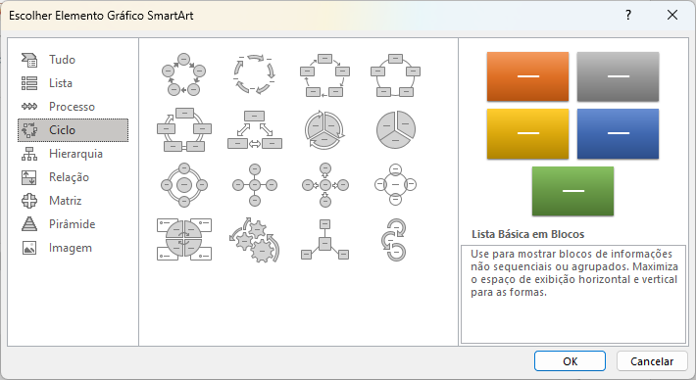
INSERÇÃO ELEMENTOS GRÁFICOS (SMART ART)

Slide 12
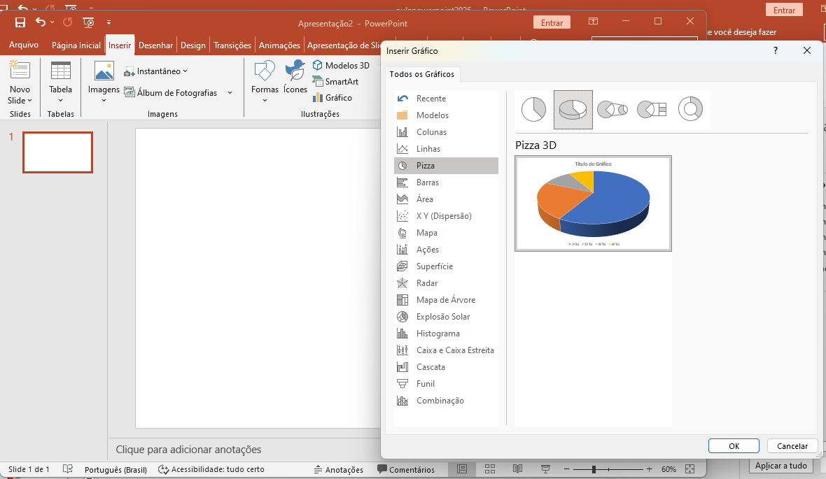
INSERÇÃO DE GRÁFICOS

Slide 13
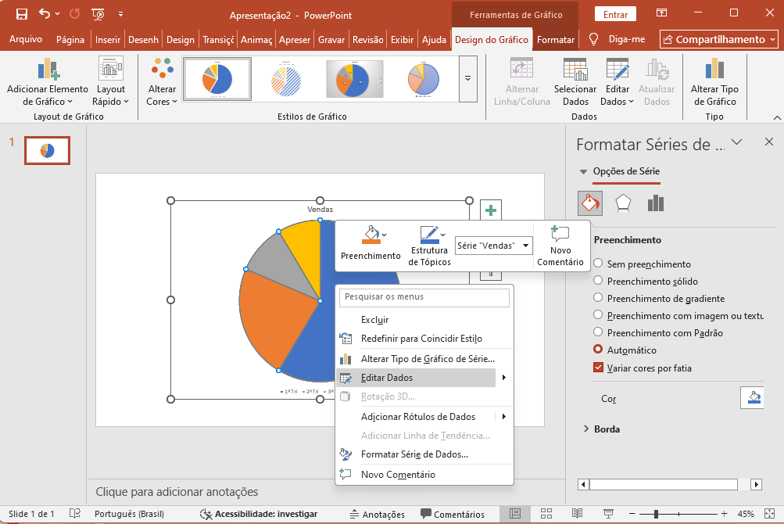
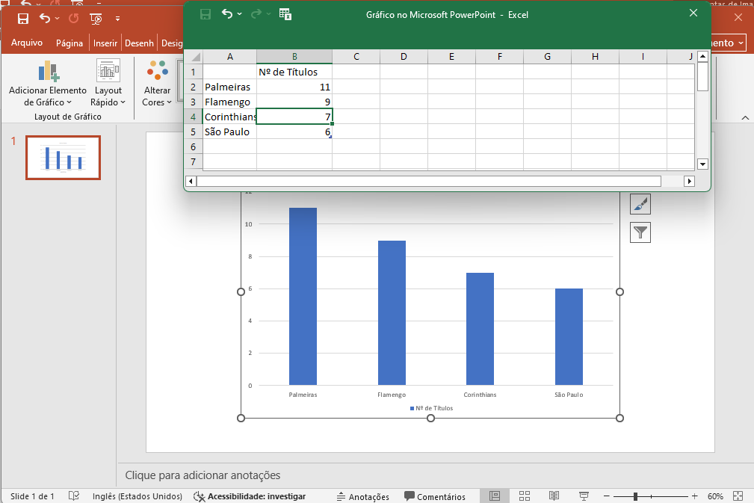
INSERÇÃO DE GRÁFICOS

Slide 14
EDITANDO A TABELA DE DADOS DO GRÁFICO

Slide 15
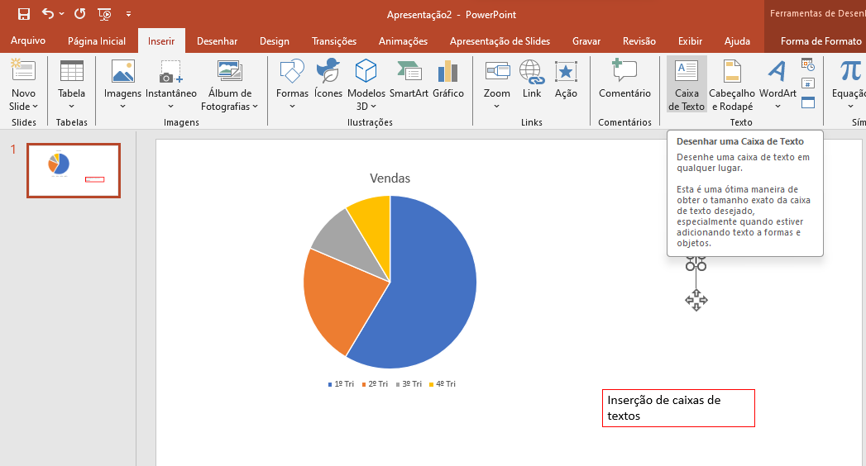
EDITANDO A TABELA DE DADOS DO GRÁFICO

Slide 16
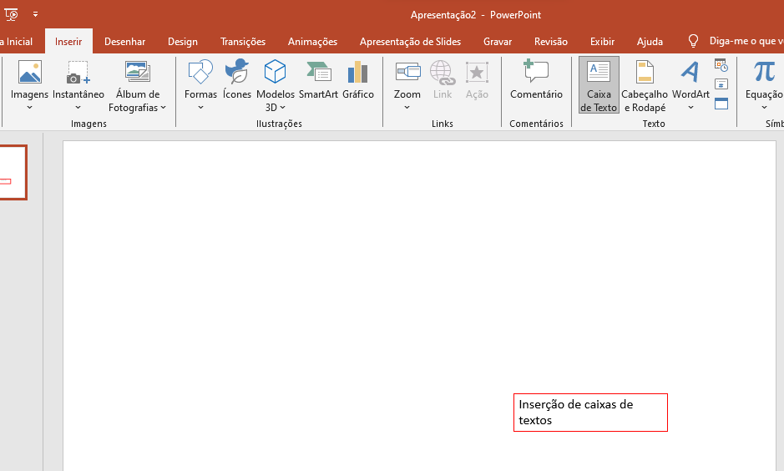
Inserção de caixas de textos

Slide 17
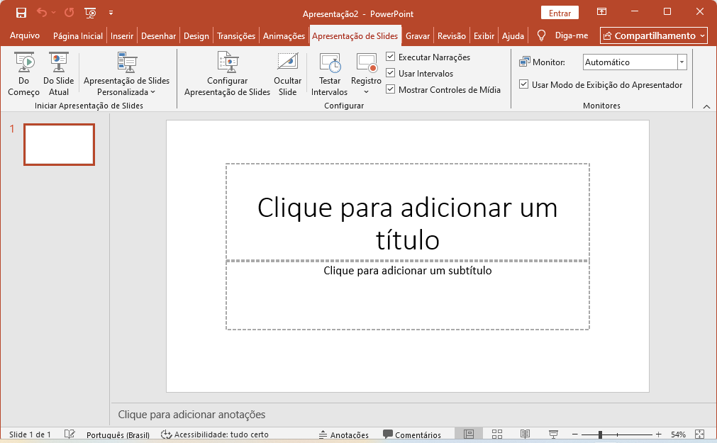
APRESENTAÇÃO DOS SLIDES

Slide 18
APRESENTAÇÃO DOS SLIDES

Slide 19
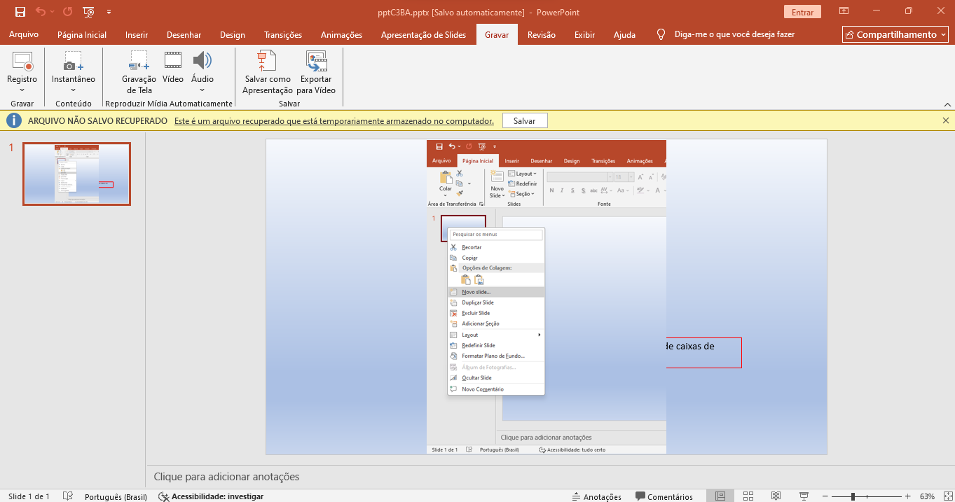
Gravar a apresentação como vídeo

Slide 20
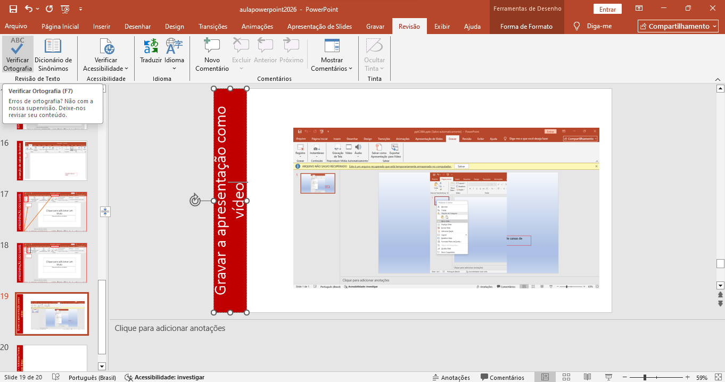
Verificar a ortografia

Slide 21
E como é no GoogleDocs

Slide 22
O Google Documentos ou Google Docs, lançado em março de 2006, é um pacote de aplicativos e ferramentas do Google que on-line, serve para acessar dados em nuvens e off-line para acessar bancos criados por essa extensão para futura sincronização através do upload instantâneo ao acessá-los on-line, diretamente no browser de desktops ou aplicativos de dispositivos móveis do Android e Macintosh.

Slide 23
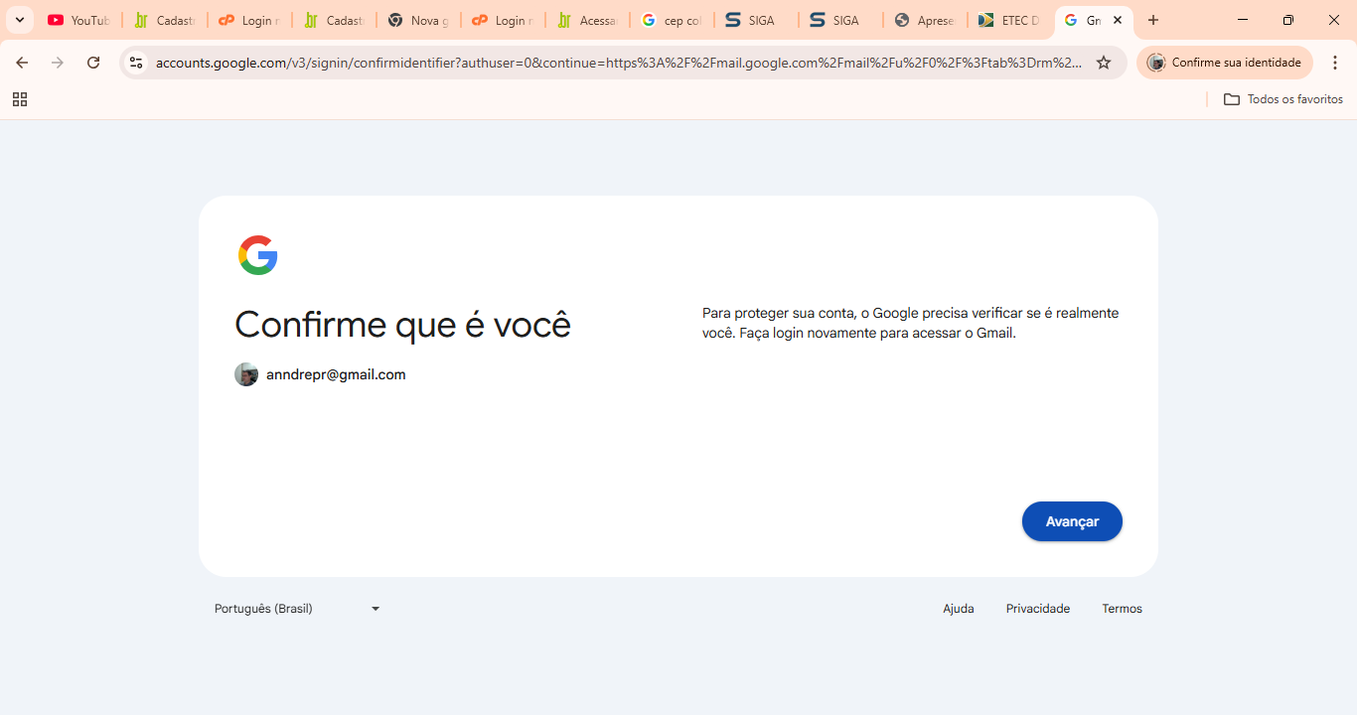
Efetue login no gmail

Slide 24
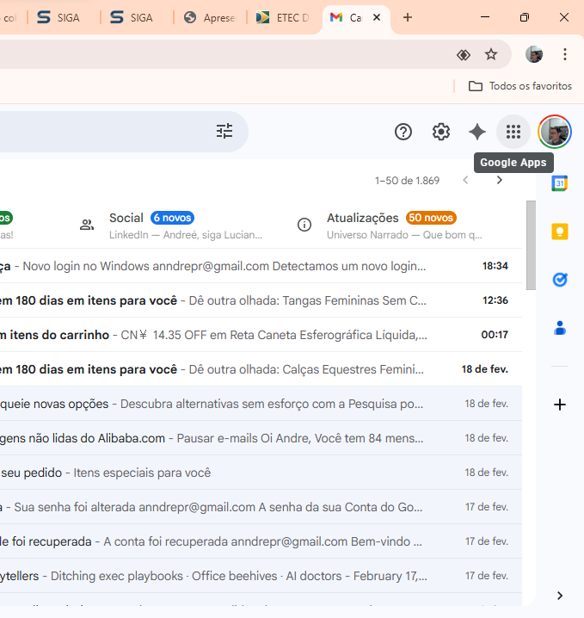
Acesse o Painel de App do google

Slide 25
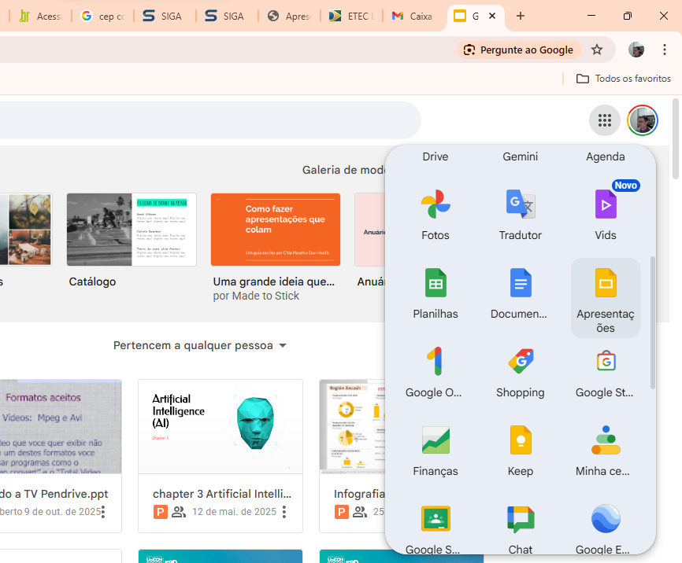
Escolha o app de apresentações

Slide 26
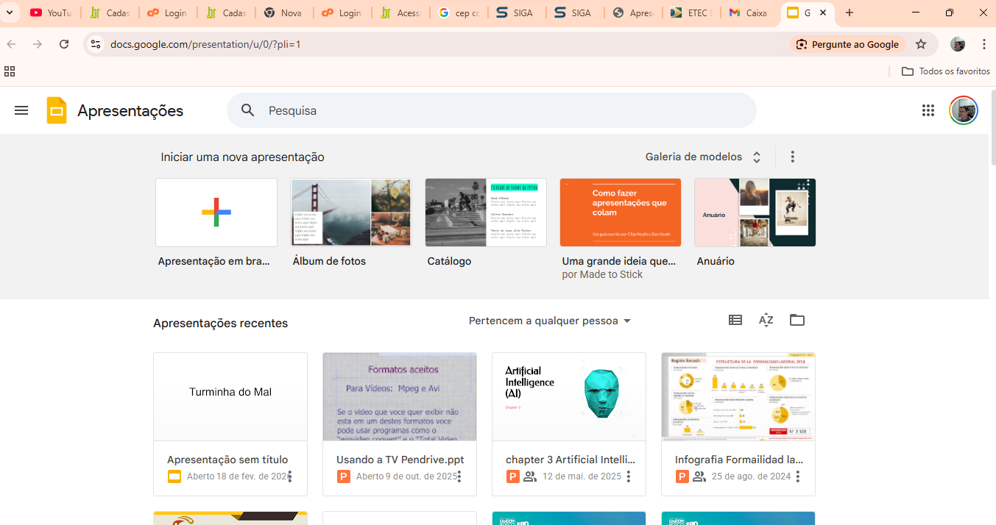
Escolha o template ou apresentação salva

Slide 27
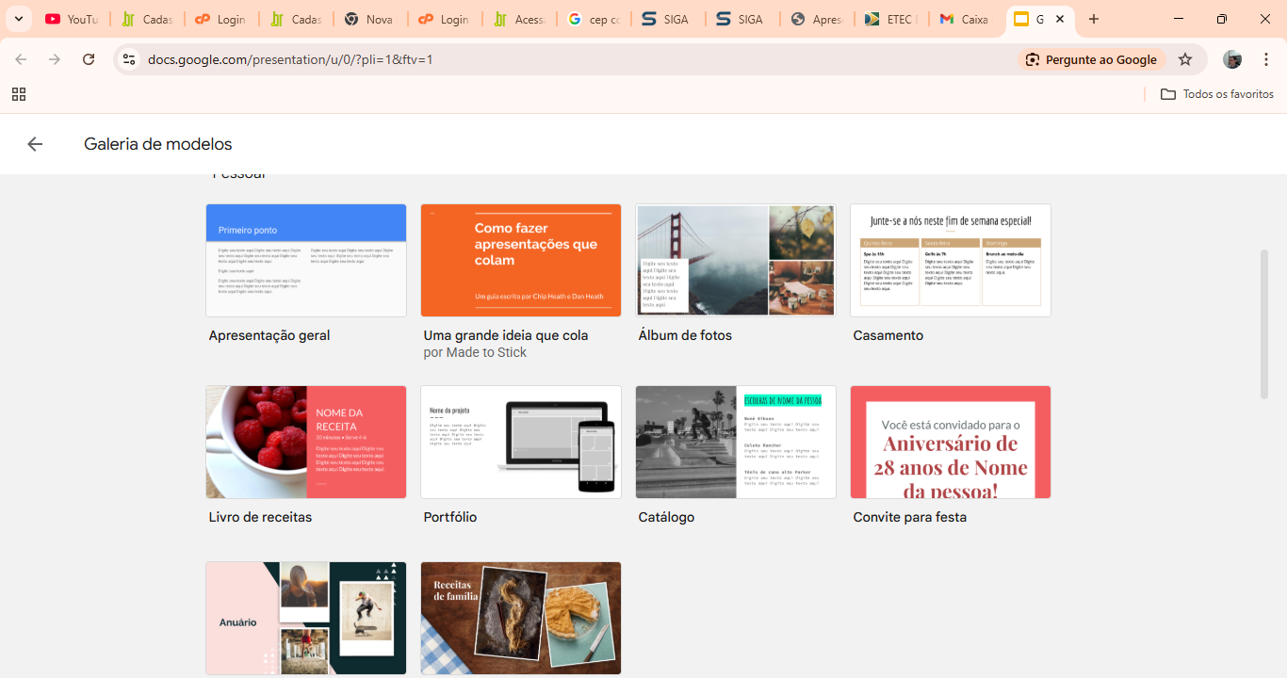
Escolha o template ou apresentação salva

Slide 28
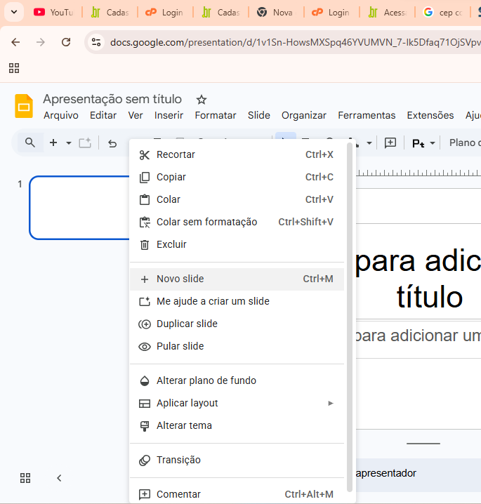
Inserção de Novos slides

Slide 29
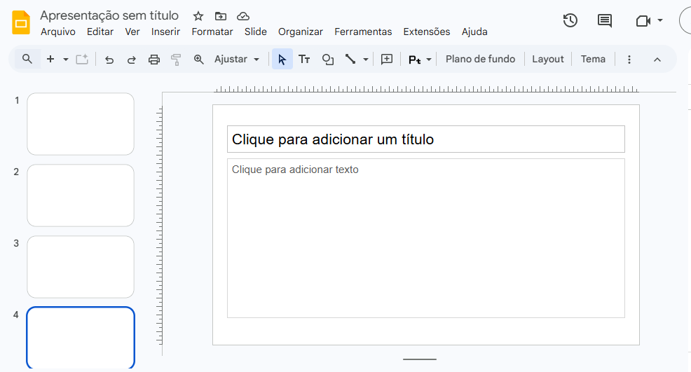
Clique no slide anterior e clique em Enter

Slide 30
Clique no slide anterior e clique em Enter

Slide 31
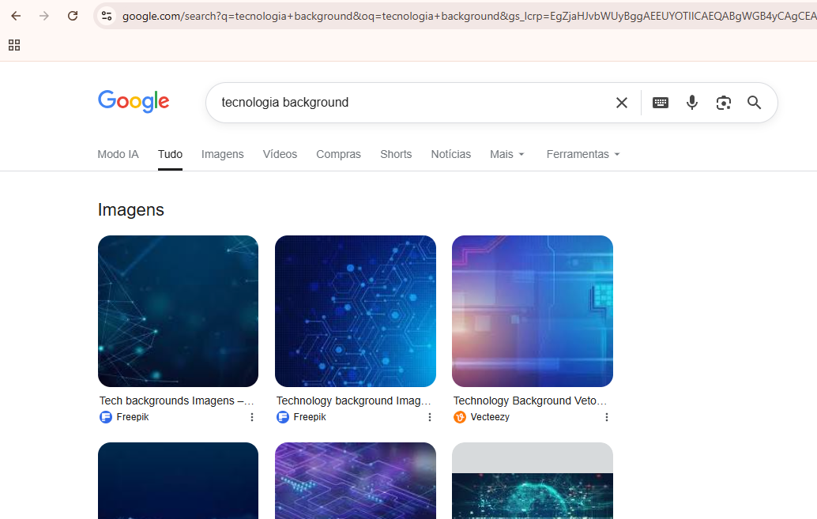
Usando imagem com plano de fundo

Slide 32

Copie e cole a imagem no slide

Slide 33
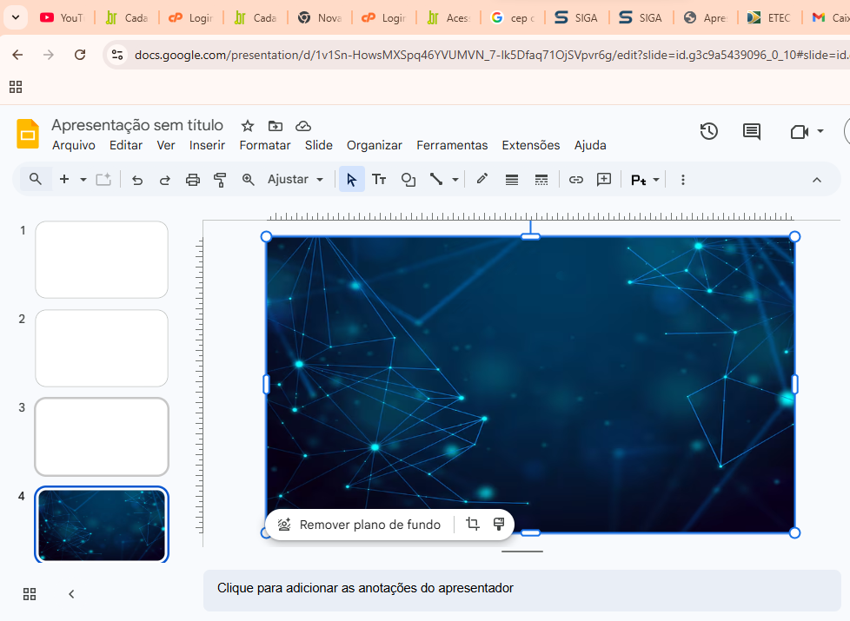
Copie e cole a imagem no slide

Slide 34
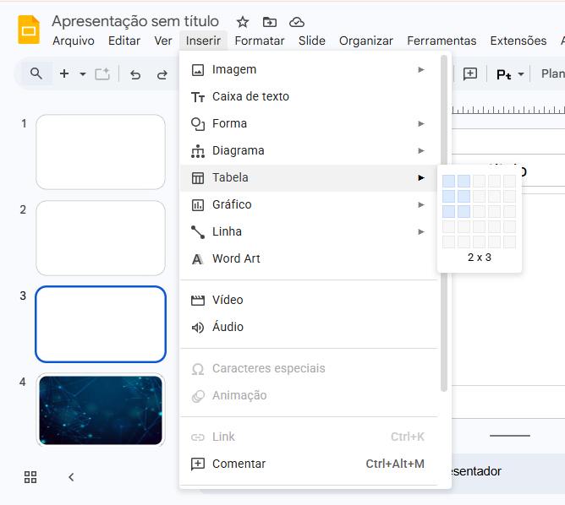
Inserindo tabelas

Slide 35
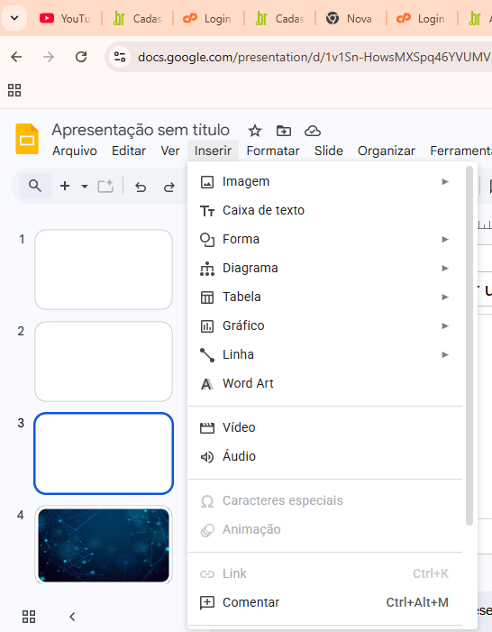
Inserindo Outros elementos

Slide 36
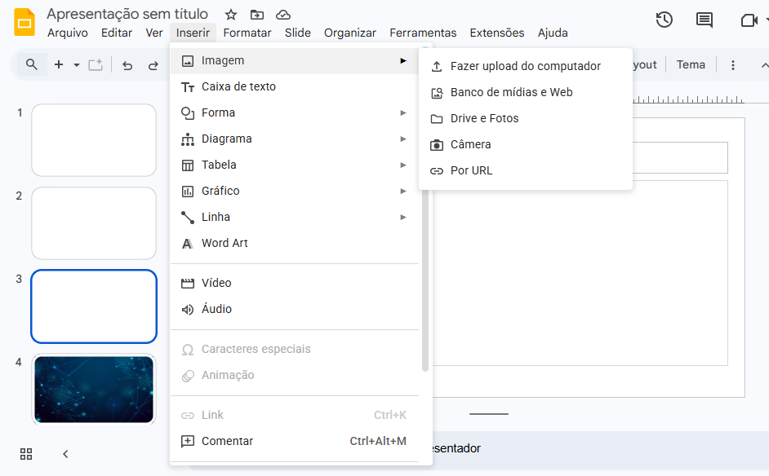
Inserindo Novos slides

Slide 37
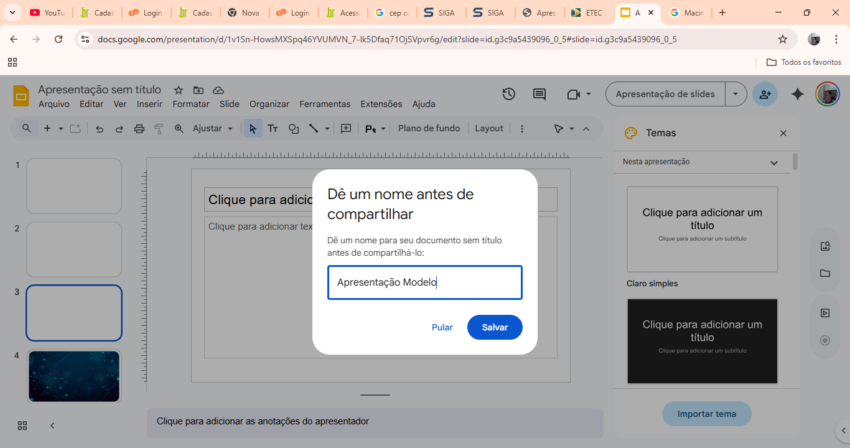
Compartilhamento

Slide 38
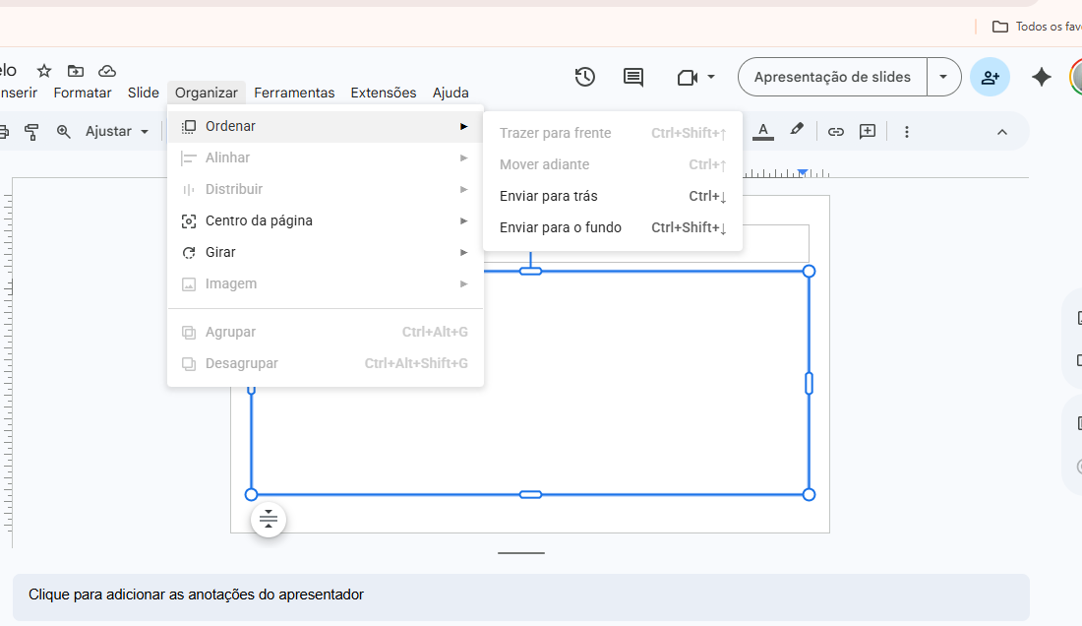
Organização dos slides

Slide 39
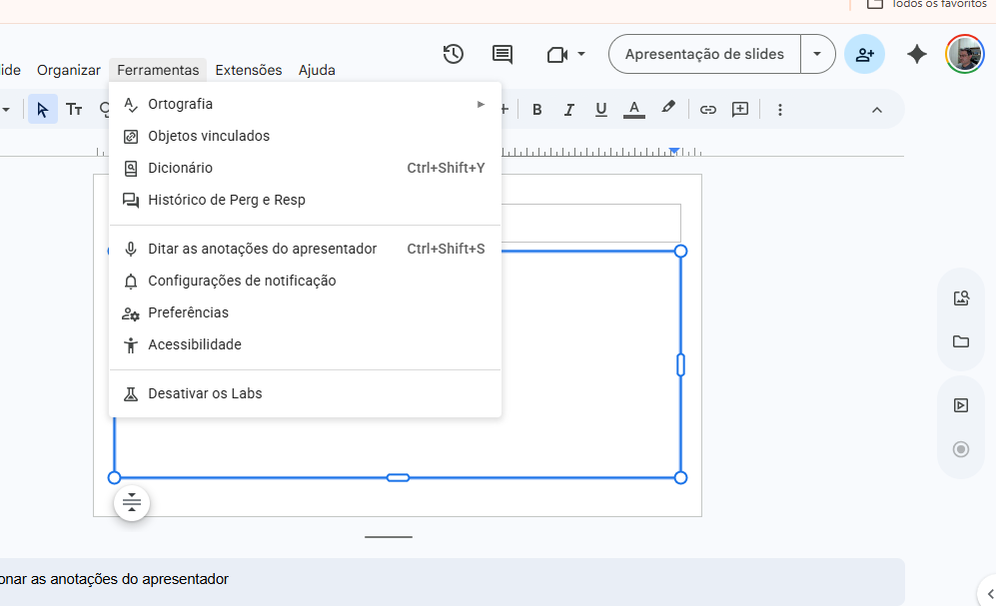
Ferramentas

Slide 40
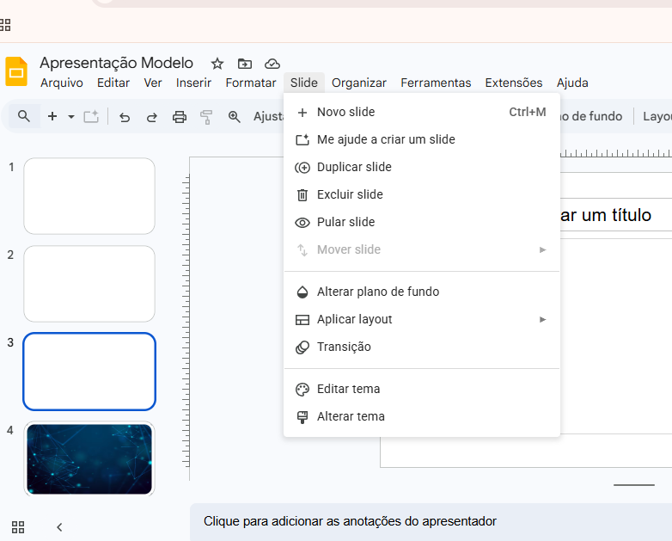
Outras opções com slides

Slide 41
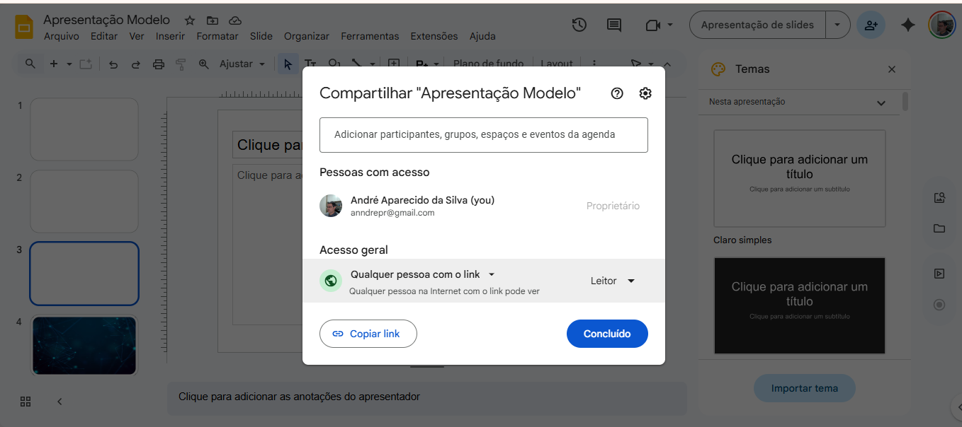
Compartilhamento

Slide 42
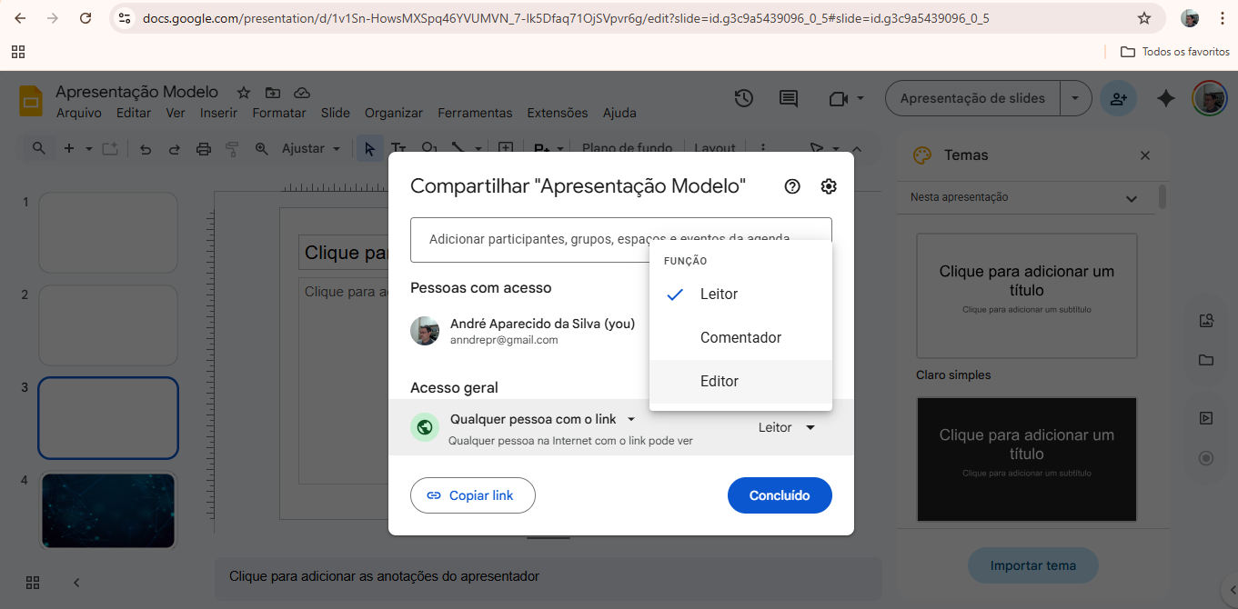
Compartilhamento

